Slide 1

UÛY BAN NHAÂN DAÂN XAÕ XUAÂN THÔÙI SÔN
TRÖÔØNG TIEÅU HOÏC VAØ TRUNG HOÏC CÔ SÔÛ TAÏ UYEÂN
CHÀO MỪNG CÁC CON ĐẾN VỚI
MÔN: GIÁO DỤC THỂ CHẤT 1
TUAÀN 8
CHỦ ĐỀ 2
BÀI TẬP THỂ DỤC
BÀI 1

Slide 2
TUẦN 8 – TIẾT 1
KIỂM TRA GIŨA KỲ 1

Slide 3
TUẦN 8 – TIẾT 2
BÀI 1
ĐỘNG TÁC VƯƠN THỞ VÀ ĐỘNG TÁC TAY
TIẾT 2: ĐỘNG TÁC VƯƠN THỞ

Slide 4
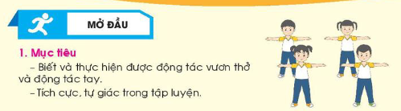

Slide 5
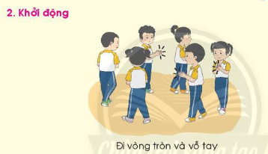

Slide 6
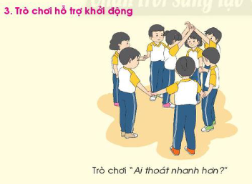

Slide 7
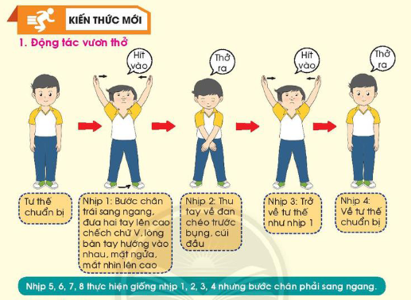

Slide 8
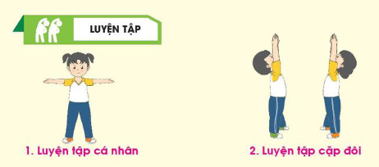
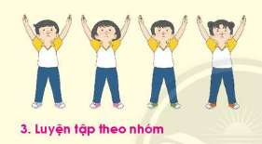

Slide 9
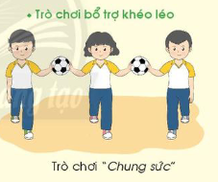

Slide 10

Keát thuùc tieát hoïc

